Slide 1


Slide 2
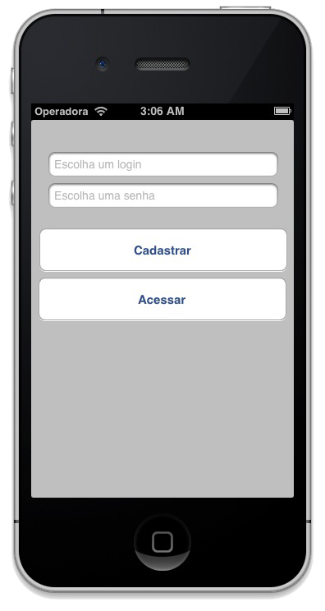
Desafio Alertas
Criar um app com controle de acesso baseado em alertView com login e senha, onde o usuário deve fazer um cadastro para ter acesso a tela posterior. Na tela posterir há um actionSheet ligado a um botão apagar.
O sistema deve ser baseado conforme demostração.
show initWithTitle
showInView tag

